Slide 1
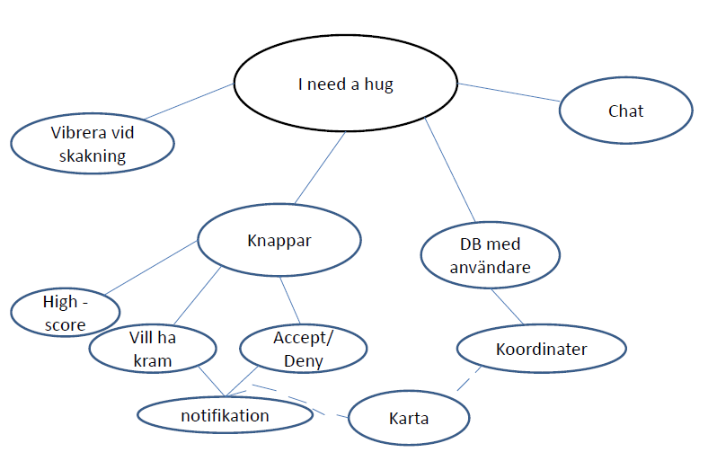
Andra personen ångrar sig-feedback
Ljud-feedback
Epilepsi-lyse vid skakning
Ikonen ökar ju längre distans man vill ha(settings)
Vibrera i närhet

